Slide 1
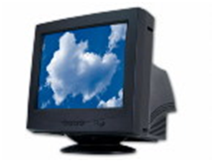
Аппаратное обеспечение компьютера

Slide 2
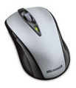
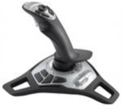
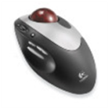
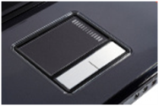
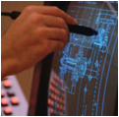
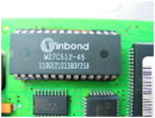
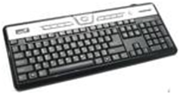
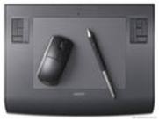
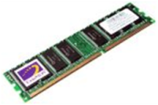
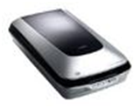
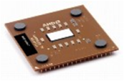
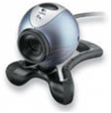
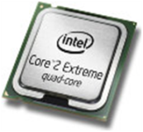
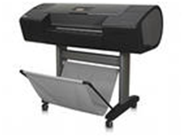
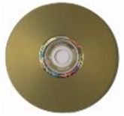
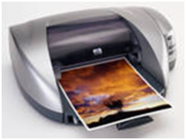
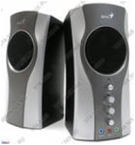
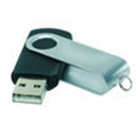
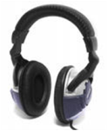
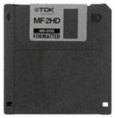
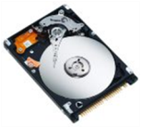

Постоянная память
Мышь
Джойстик
Трекбол
Световое перо
Сенсорный экран
Манипуляторы
Сенсорные устройства
Оперативная память
Графический планшет
Клавиатура
Устройства ввода
Сканер
Кэш-память
Аппаратное обеспечение
компьютера
Камеры
Внутренняя память
Системная плата
Процессор
Устройства вывода
Плоттер
Оптические диски
Внешняя память
Принтер
Устройства вывода звука
Монитор
Гибкий магнитный диск
Жесткий магнитный диск
Колонки
Наушники
Флэш-память

Slide 3
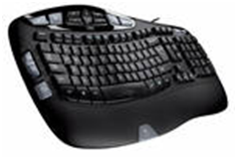
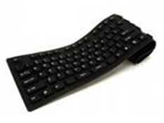
Клавиатура
Для ввода числовой и текстовой информации используется клавиатура. Стандартная клавиатура имеет 104 клавиши и 3 световых индикатора в правом верхнем углу, информирующих о режимах работы.
Любая клавиатура имеет следующие группы клавиш:
алфавитно-цифровые клавиши;
управляющие клавиши;
функциональные клавиши;
клавиши управления курсором;
специальные клавиши;
дополнительная клавиатура.

Slide 4
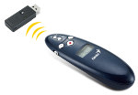
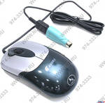
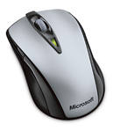
Манипуляторы: мышь
Мышь – одно из указательных устройств ввода, обеспечивающих интерфейс пользователя с компьютером.

Slide 5
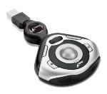
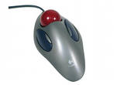
Манипуляторы: трекбол
Трекбол – указательное устройство ввода информации об относительном перемещении для компьютера. Аналогично мыши по принципу действия и по функциям. Трекбол функционально представляет собой перевернутую механическую (шариковую) мышь. Шар находится сверху или сбоку и пользователь может вращать его ладонью или пальцами, при этом не перемещая корпус устройства. Несмотря на внешние различия, трекбол и мышь конструктивно похожи – при движении шар приводит во вращение пару валиков или, в более современном варианте, его сканируют оптические датчики перемещения (как в оптической мыши).

Slide 6

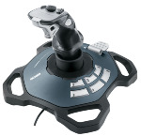
Манипуляторы: джойстик
Джойстик – манипулятор, посредством которого можно задавать экранные координаты графического объекта; также может выполняет функции клавиатуры. Джойстики предназначены для более удобного управления ходом компьютерных игр. Обычно они представляют собой рукоятку с кнопками на подставке. Многие звуковые карты имеют специальный игровой порт, к которому подключаются джойстики.

Slide 7
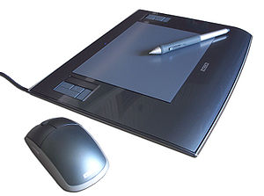
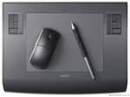
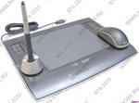
Сенсорные устройства: графический планшет
Графический планшет (дигитайзер) — это устройство для ввода рисунков от руки непосредственно в компьютер. Состоит из пера и плоского планшета, чувствительного к нажатию или близости пера. Также может прилагаться специальная мышь.

Slide 8
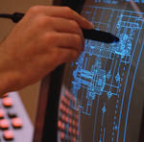
Сенсорные устройства: световое перо
Световое перо́ – один из инструментов ввода графических данных в компьютер. Ввод данных с помощью светового пера заключается в прикосновениях или проведении линий пером по поверхности экрана монитора. Световое перо невозможно использовать с обычными жидкокристаллическими мониторами. Также световое перо может быть элементом дигитайзера (графического планшета). В этом случае пером пишут или рисуют не по экрану монитора, а по поверхности планшета.

Slide 9

Сенсорные устройства: сенсорный экран
Сенсорный экран — устройство ввода информации; представляет собой экран, реагирующий на прикосновения к нему.
В портативных компьютерах вместо манипуляторов используется сенсорная панель, перемещение пальца по поверхности которой преобразуется в перемещение курсора на экране монитора. Нажатие на поверхность сенсорной панели эквивалентно нажатию кнопки мыши.

Slide 10


Сканер
Сканер – устройство, которое, анализируя какой-либо объект (обычно изображение, текст), создаёт цифровую копию изображения объекта. Процесс получения этой копии называется сканированием. В большинстве сканеров для преобразования изображения в цифровую форму применяются светочувствительные элементы на основе приборов с зарядовой связью. По способу перемещения считывающей головки и изображения относительно друг друга сканеры подразделяются на ручные, рулонные, планшетные и проекционные. Разновидностью проекционных сканеров являются слайд-сканеры, предназначенные для сканирования фотопленок.

Slide 11
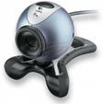
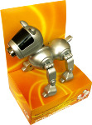
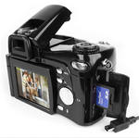
Камеры
Web-камера – цифровая видео или фотокамера, способная реальном времени фиксировать изображения, предназначенные для дальнейшей передачи по сети Internet.
Web-камеры, доставляющие изображения через Internet, закачивают изображения на Web-сервер либо по запросу, либо непрерывно, либо через регулярные промежутки времени. Это достигается путём подключения камеры к компьютеру или благодаря возможностям самой камеры. Некоторые современные модели обладают аппаратным и программным обеспечением, которое позволяет камере самостоятельно работать в качестве Web-сервера и (или) отсылать изображения электронной почтой.

Slide 12
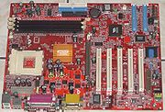
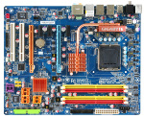
Системная плата
Системная (материнская) плата – это сложная многослойная печатная плата, на которой устанавливаются основные компоненты персонального компьютера (центральный процессор, контроллер ОЗУ и собственно ОЗУ, загрузочное ПЗУ, контроллеры базовых интерфейсов ввода-вывода). Как правило, материнская плата содержит разъёмы (слоты) для подключения дополнительных контролеров.

Slide 13

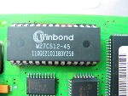
Постоянная память
Долговременная память ( также постоянное запоминающее устройство – ПЗУ) – энергонезависимая память, используется для хранения массива неизменяемых данных.

Slide 14


Оперативная память
Оперативная память (также оперативное запоминающее устройство, ОЗУ) – в информатике – память, часть системы памяти ЭВМ, в которую процессор может обратиться за одну операцию. Предназначена для временного хранения данных и команд, необходимых процессору для выполнения им операций. Оперативная память передаёт процессору данные непосредственно, либо через кэш-память. Каждая ячейка оперативной памяти имеет свой индивидуальный адрес.
ОЗУ может изготавливаться как отдельный блок или входить в конструкцию однокристальной ЭВМ или микроконтроллера.

Slide 15

Кэш-память
Кэш-память – промежуточный буфер с быстрым доступом, содержащий копию той информации, которая хранится в оперативной памяти с менее быстрым доступом, но с наибольшей вероятностью может быть оттуда запрошена. Доступ к данным в кэше идёт быстрее, чем выборка исходных данных из медленной памяти или их перевычисление, за счёт чего уменьшается среднее время доступа.

Slide 16
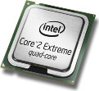
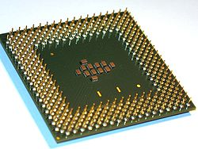
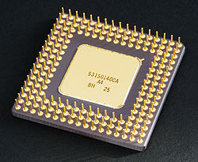
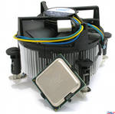
Процессор
Центральный процессор – исполнитель машинных инструкций, часть аппаратного обеспечения компьютера или программируемого логического контроллера, отвечающий за выполнение операций, заданных программами.
Современные ЦП, выполняемые в виде отдельных микросхем (чипов), реализующих все особенности, присущие данного рода устройствам, называют микропроцессорами.

Slide 17
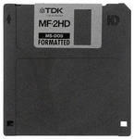
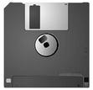
Гибкий магнитный диск
Гибкий магнитный диск (дискета) – портативный магнитный носитель информации, используемый для многократной записи и хранения данных сравнительно небольшого объема. Этот вид носителя был особенно распространён в 1970-х – конце 1990-х годов. Запись и считывание дискет осуществляется с помощью специального устройства — дисковода гибких дисков (флоппи-дисковода).
Дискеты обычно имеют функцию защиты от записи, посредством которой можно предоставить доступ к данным только в режиме чтения.

Slide 18
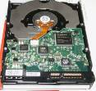
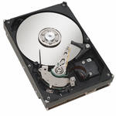
Жесткий магнитный диск
Жесткий диск (винчестер) – устройство хранения информации, основанное на принципе магнитной записи. Является основным накопителем данных в большинстве компьютеров.
В отличие от «гибкого» диска (дискеты), информация записывается на жёсткие (алюминиевые, керамические или стеклянные) пластины, покрытые слоем ферримагнитного материала, чаще всего двуокиси хрома.

Slide 19
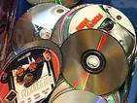
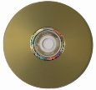
Оптические диски
Оптический диск – собирательное название для носителей информации, выполненных в виде дисков, чтение с которых ведётся с помощью оптического излучения. Диск обычно плоский, его основа сделана из поликарбоната, на который нанесён специальный слой, который и служит для хранения информации. Для считывания информации используется обычно луч лазера, который направляется на специальный слой и отражается от него. При отражении луч модулируется мельчайшими выемками на специальном слое, на основании декодирования этих изменений устройством чтения восстанавливается записанная на диск информация.

Slide 20


Флэш-память
Flash-память применяется для долговременного хранения информации и не требует подключения источника электрического напряжения. Такая память не имеет движущихся частей, поэтому обеспечивает высокую сохранность данных при использовании в мобильных устройствах (портативных компьютерах, цифровых камерах и т.д.). В настоящее время информационная ёмкость flash-памяти может достигать 32 Гбайт. Flash-диск представляет собой большую интегральную схему памяти, помещенную в миниатюрный корпус. Flash-диск подключается к USB-разъему компьютера.

Slide 21



Принтеры
Принтеры предназначены для вывода на бумагу числовой, текстовой и графической информации. По своему принципу действия принтеры делятся на матричные, струйные и лазерные. Матричные принтеры – это принтеры ударного действия, формирующий изображения символов с помощью отдельных маленьких точек. Недостаток – медленно печатают, производят много шума, низкое качество печати. В струйных принтерах используются чернильные печатающие головки, которые под давлением выбрасывают на бумагу из ряда мельчайших отверстий капельки чернил различных цветов. Последнее время они широко используются в цифровой фотографии для печати цветных изображений высокого качества. Недостаток – большой расход чернил при их высокой стоимости. Лазерные принтеры обеспечивают типографское качество печати и высокую скорость печати. Современные лазерные принтеры могут обеспечивать также высококачественную цветную печать при меньших затратах на расходные материалы по сравнению со струйными принтерами.

Slide 22



Плоттеры
Плоттер (графопостроитель) - устройство для автоматического вычерчивания с большой точностью рисунков, схем, сложных чертежей, карт и другой графической информации на бумаге размером до A0 или кальке.
Плоттеры рисуют изображения с помощью пера (пишущего блока).
С широким распространением струйных и лазерных принтеров с высокой разрешающей способностью, удешевлением компьютерной памяти и скоростью обработки растровых цветных изображений, плоттеры с пером практически исчезли из обихода.

Slide 23



Мониторы
Монитор является универсальным устройством вывода информации. В настольных компьютерах до сих пор используются мониторы на электронно-лучевой трубке. Но такие мониторы могут являться источником вредных для человека излучения. Современные мониторы соответствуют санитарно-гигиеническим требованиям. В современных настольных, портативных и карманных компьютерах применяют плоские мониторы на жидких кристаллах, преимущество которых состоит в отсутствии излучений и компактности.
LCD TFT монитор (англ. – тонкоплёночный транзистор) — разновидность жидкокристаллического дисплея, в котором используется активная матрица, управляемая тонкоплёночными транзисторами.

Slide 24





Устройства вывода звука
Для прослушивания звука используются акустические колонки или наушники, которые подключаются к выходу звуковой платы.

